Slide 1
Gs Truden
2014/15

Slide 2
Forscherpass
Mai 2014- 4./5. Klasse- GGN/Freiarbeit
Stereoskopführerschein
Mai 2014- 4./5. Klasse- Mathe
Stereoskopführerschein
Oktober 2015- 4. Klasse- Mathe
Wahlfach
Februar März 2015-5x2Stunden-4./5. Klasse

Slide 3
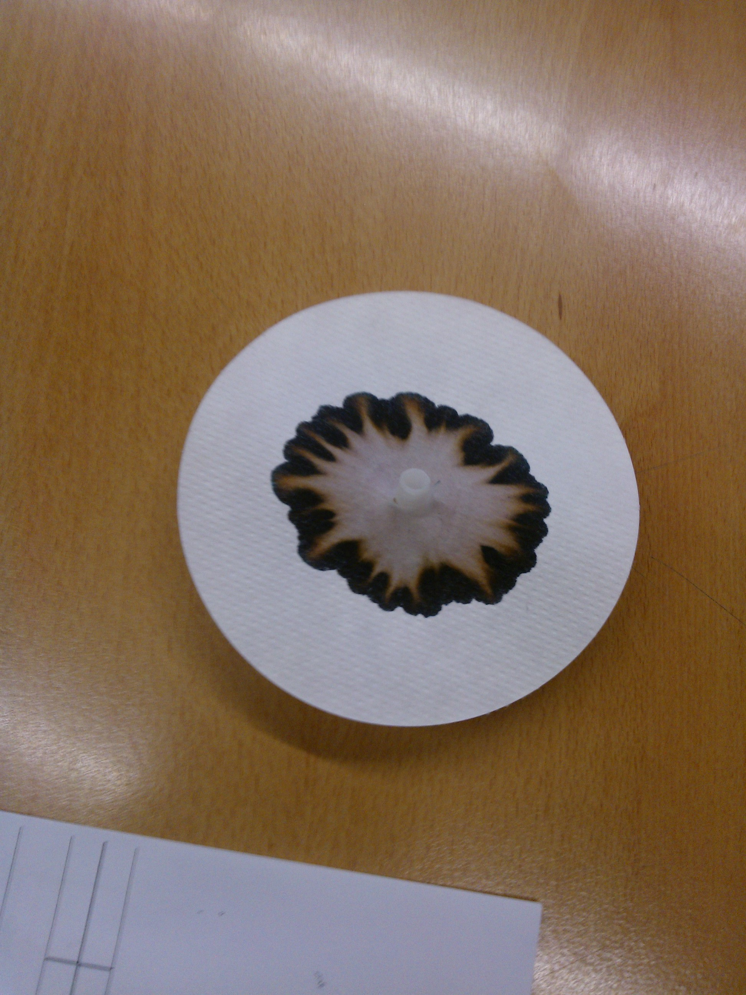

Slide 4
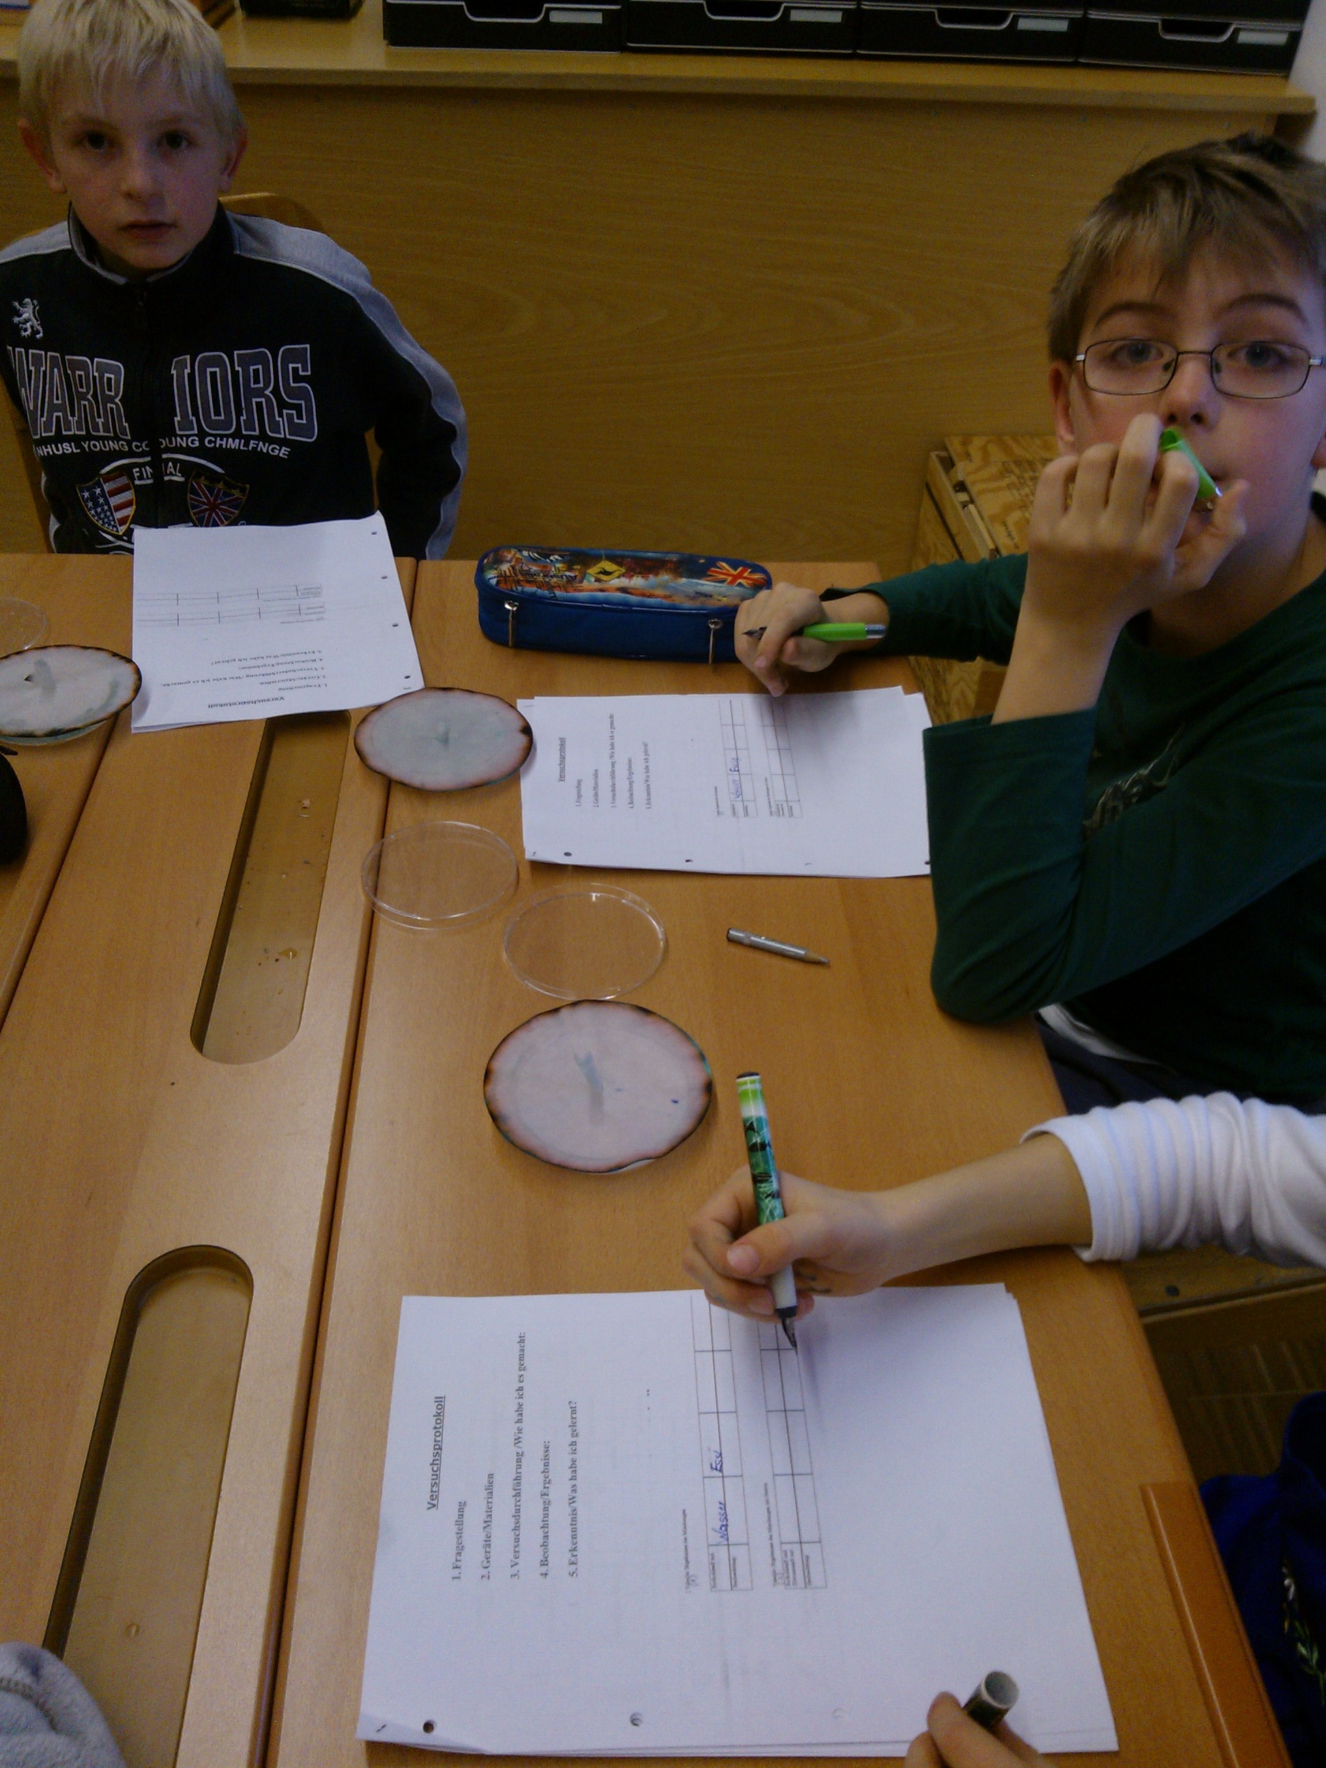

Slide 5
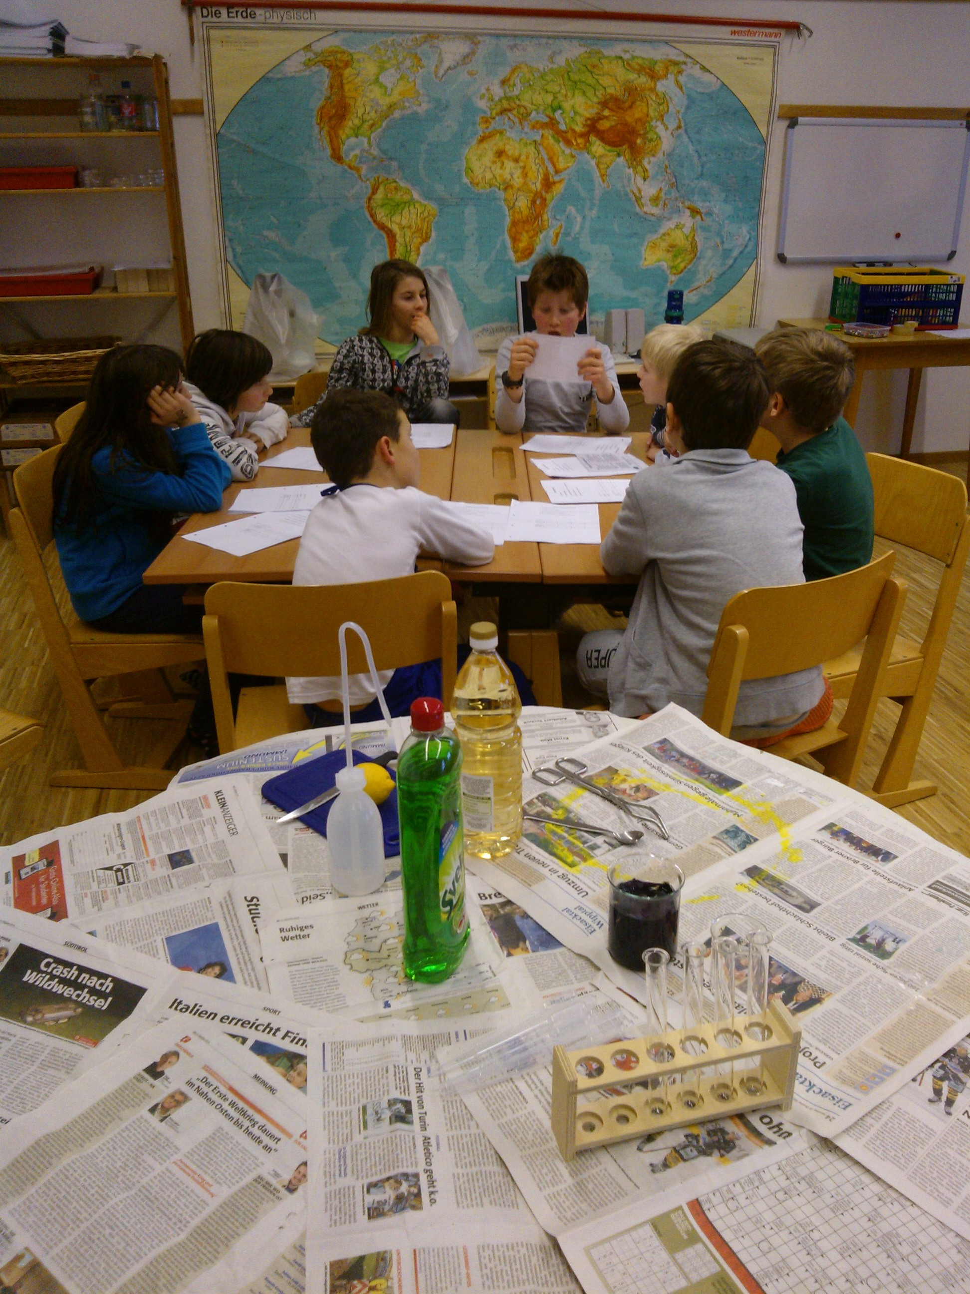

Slide 6
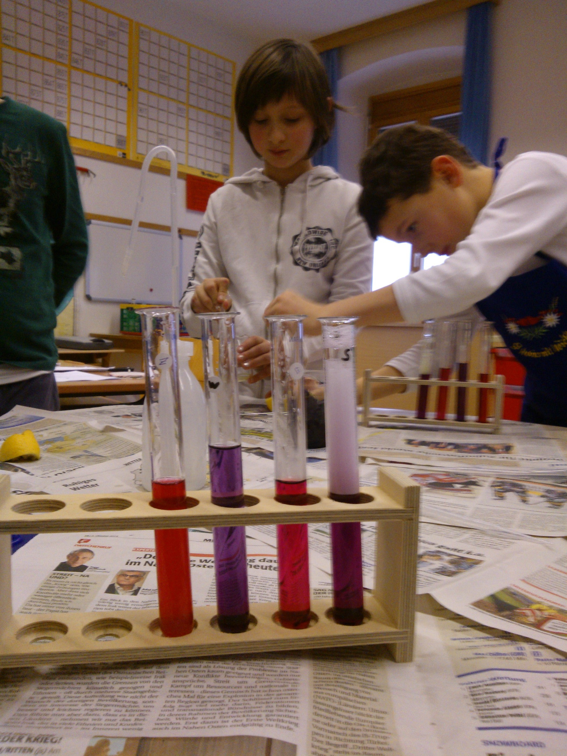

Slide 7
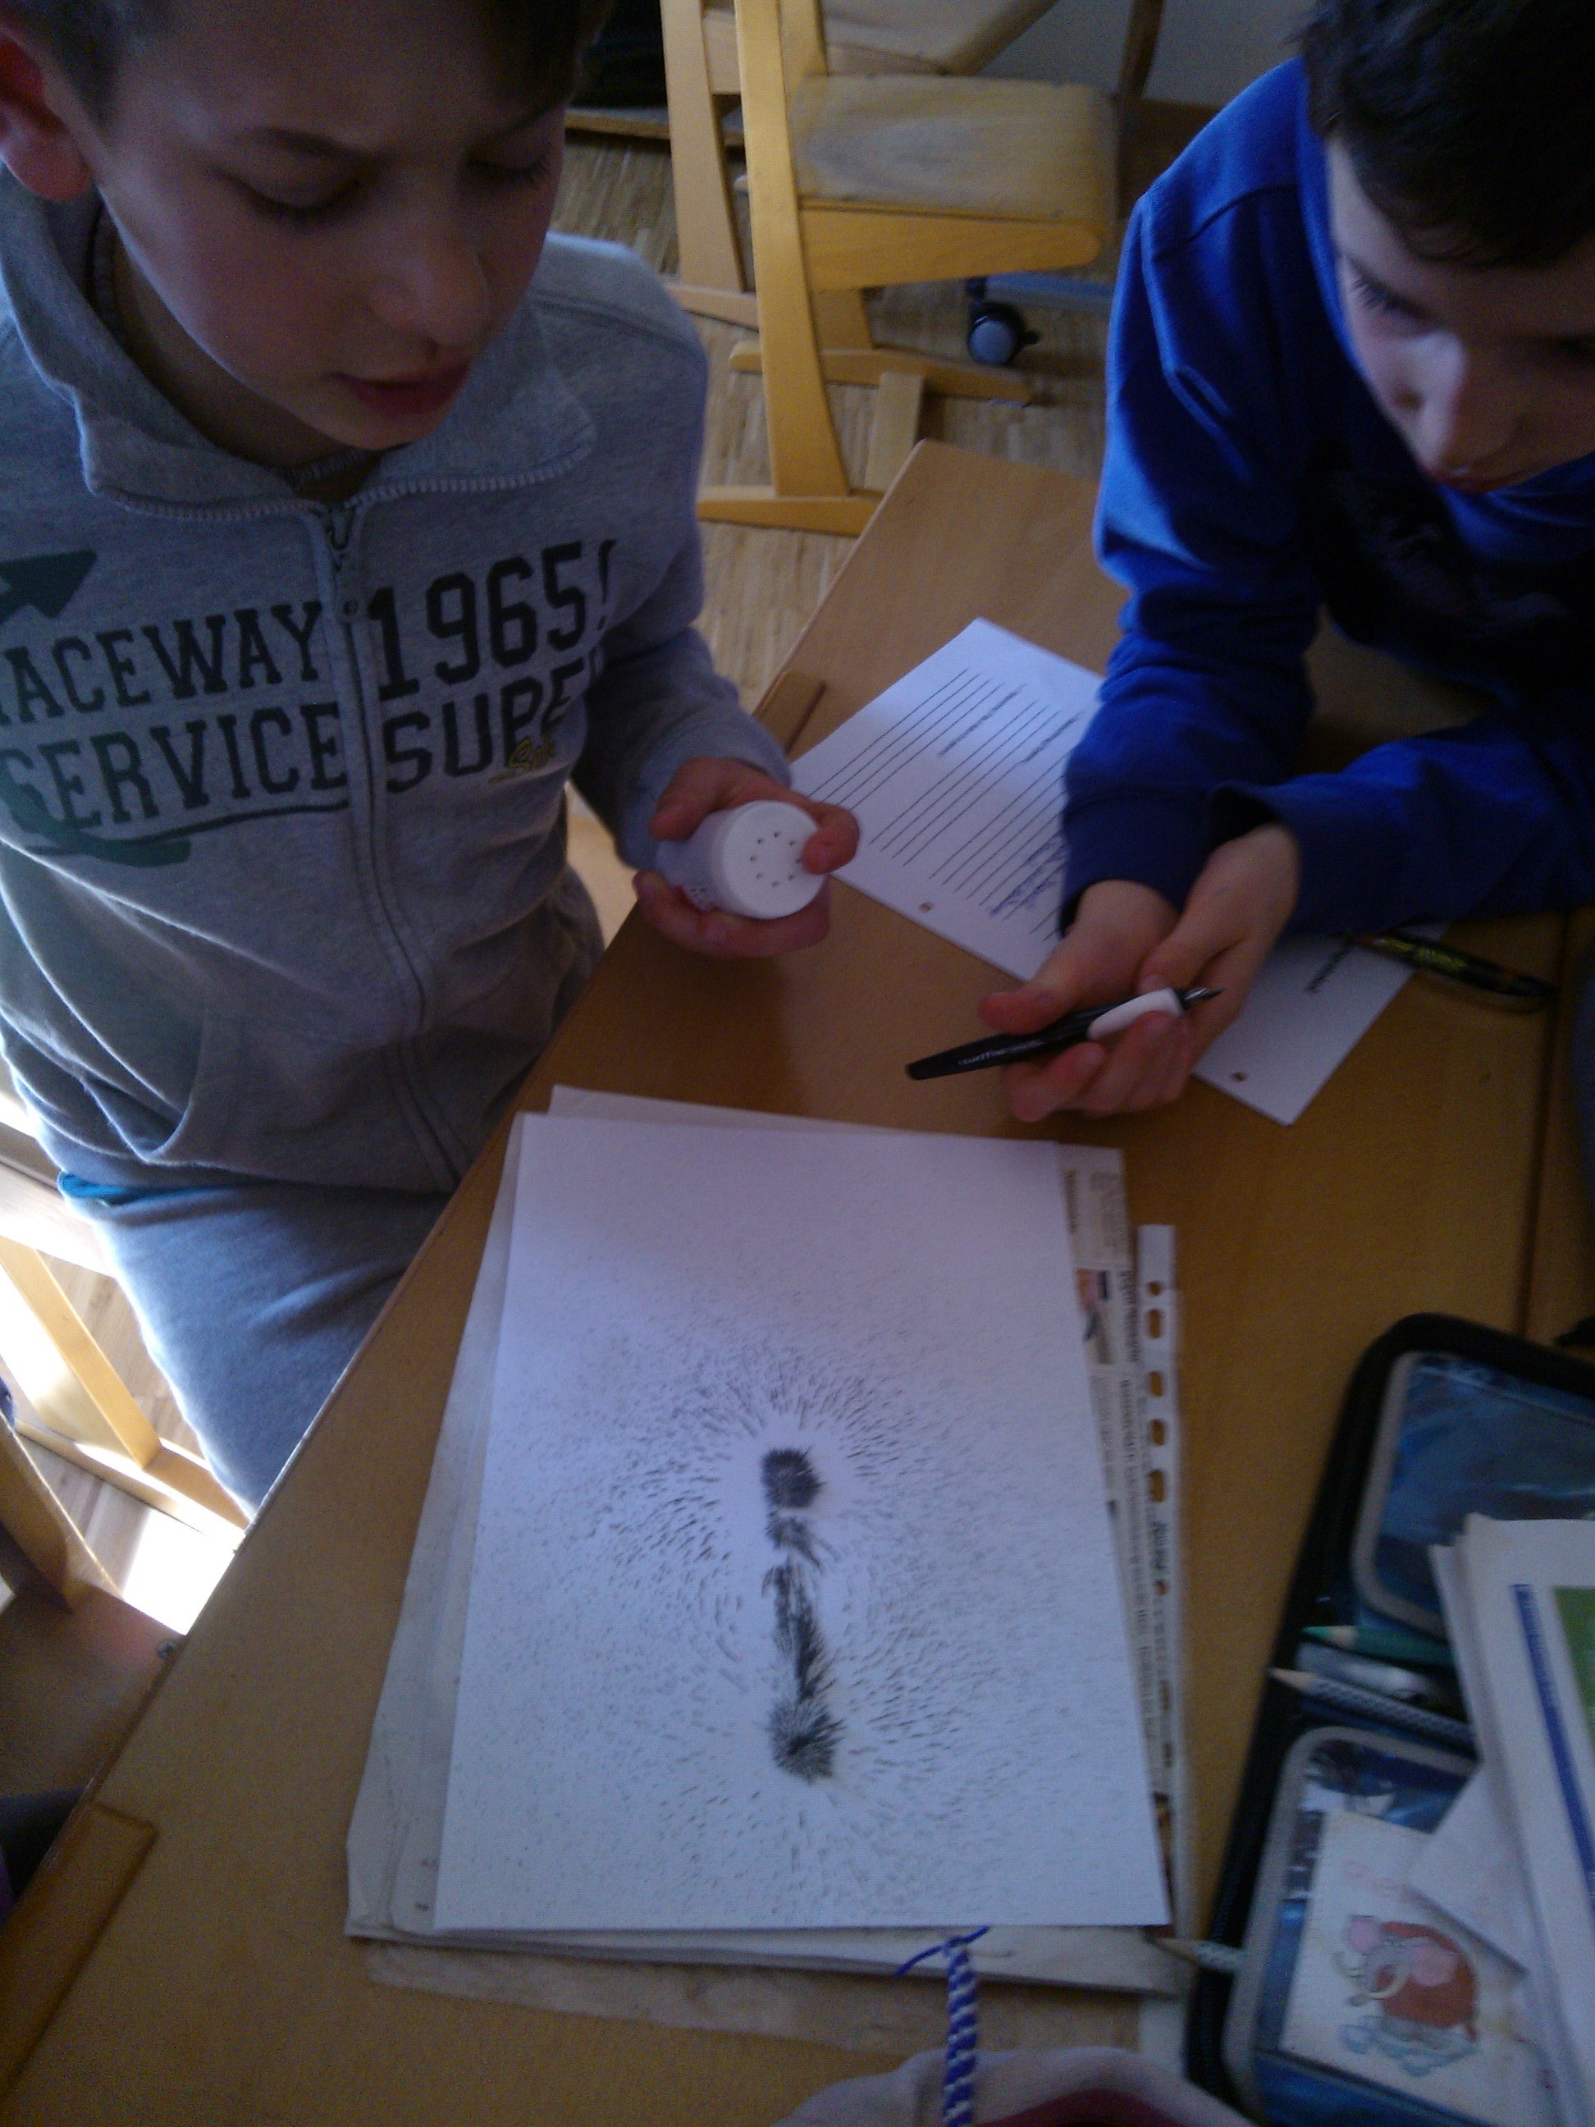

Slide 8
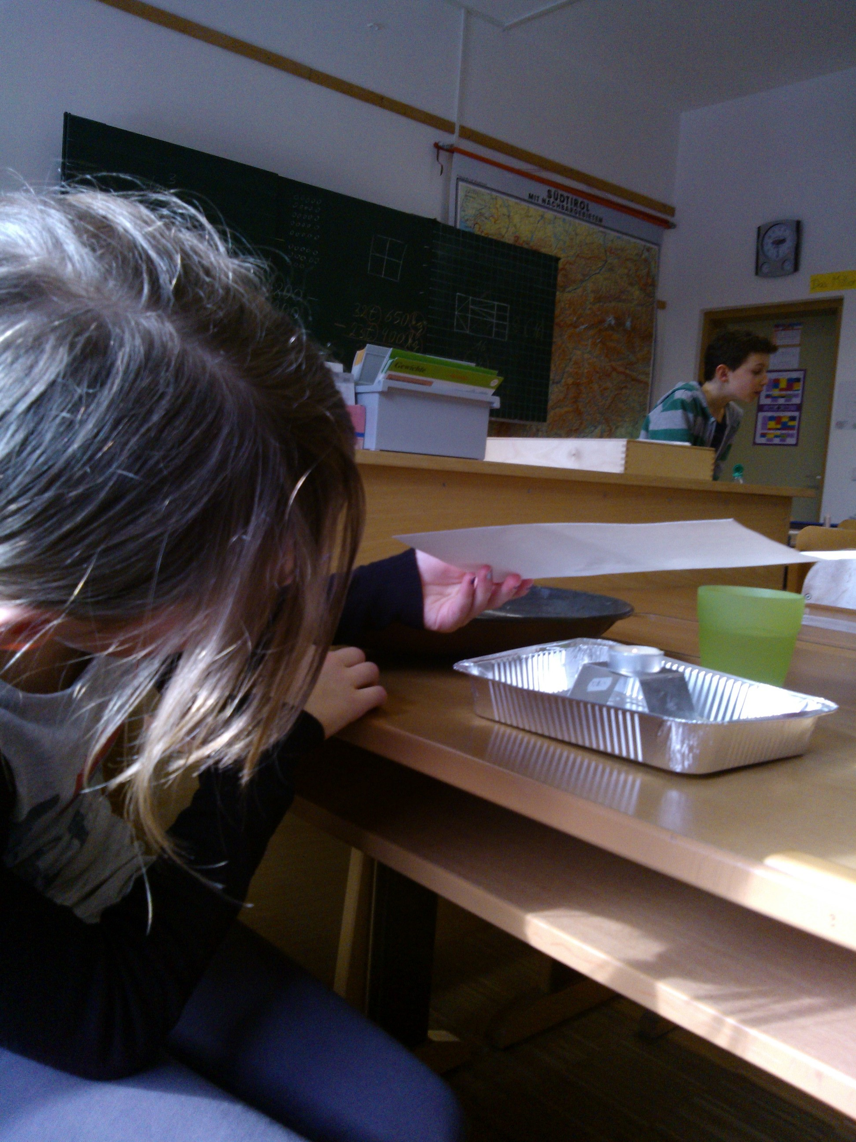

Slide 9
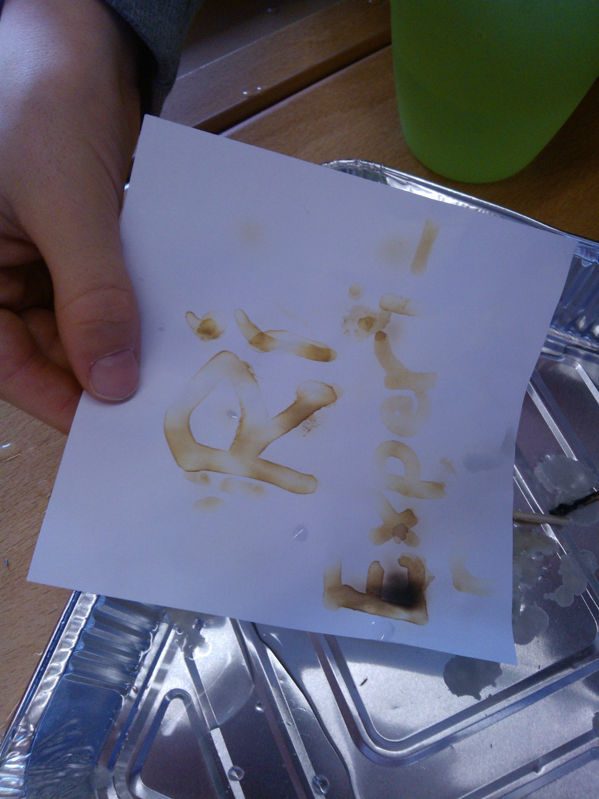

Slide 10
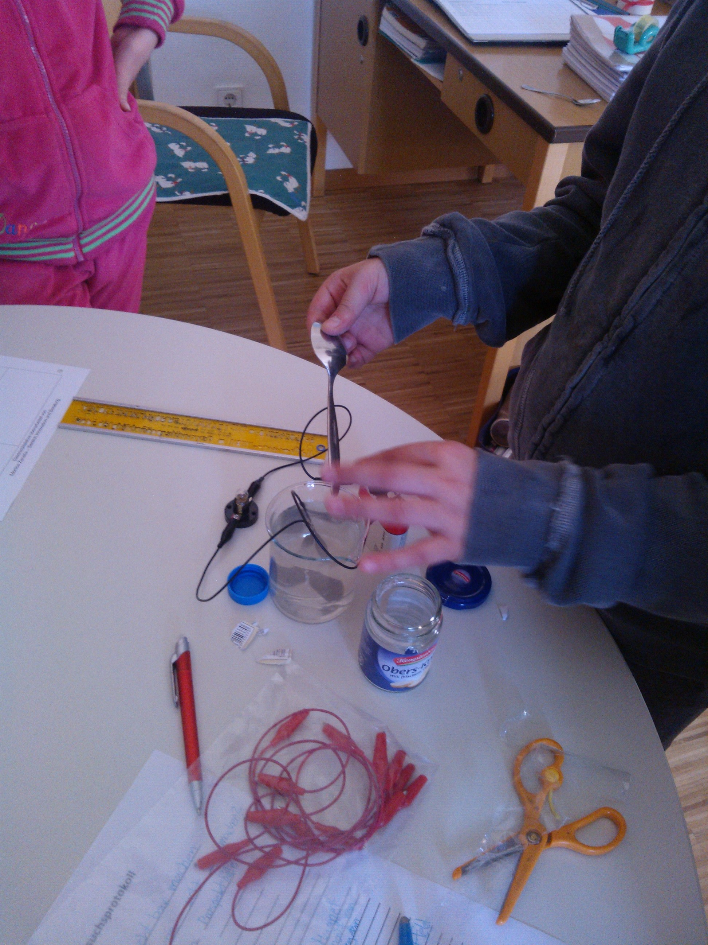

Slide 11
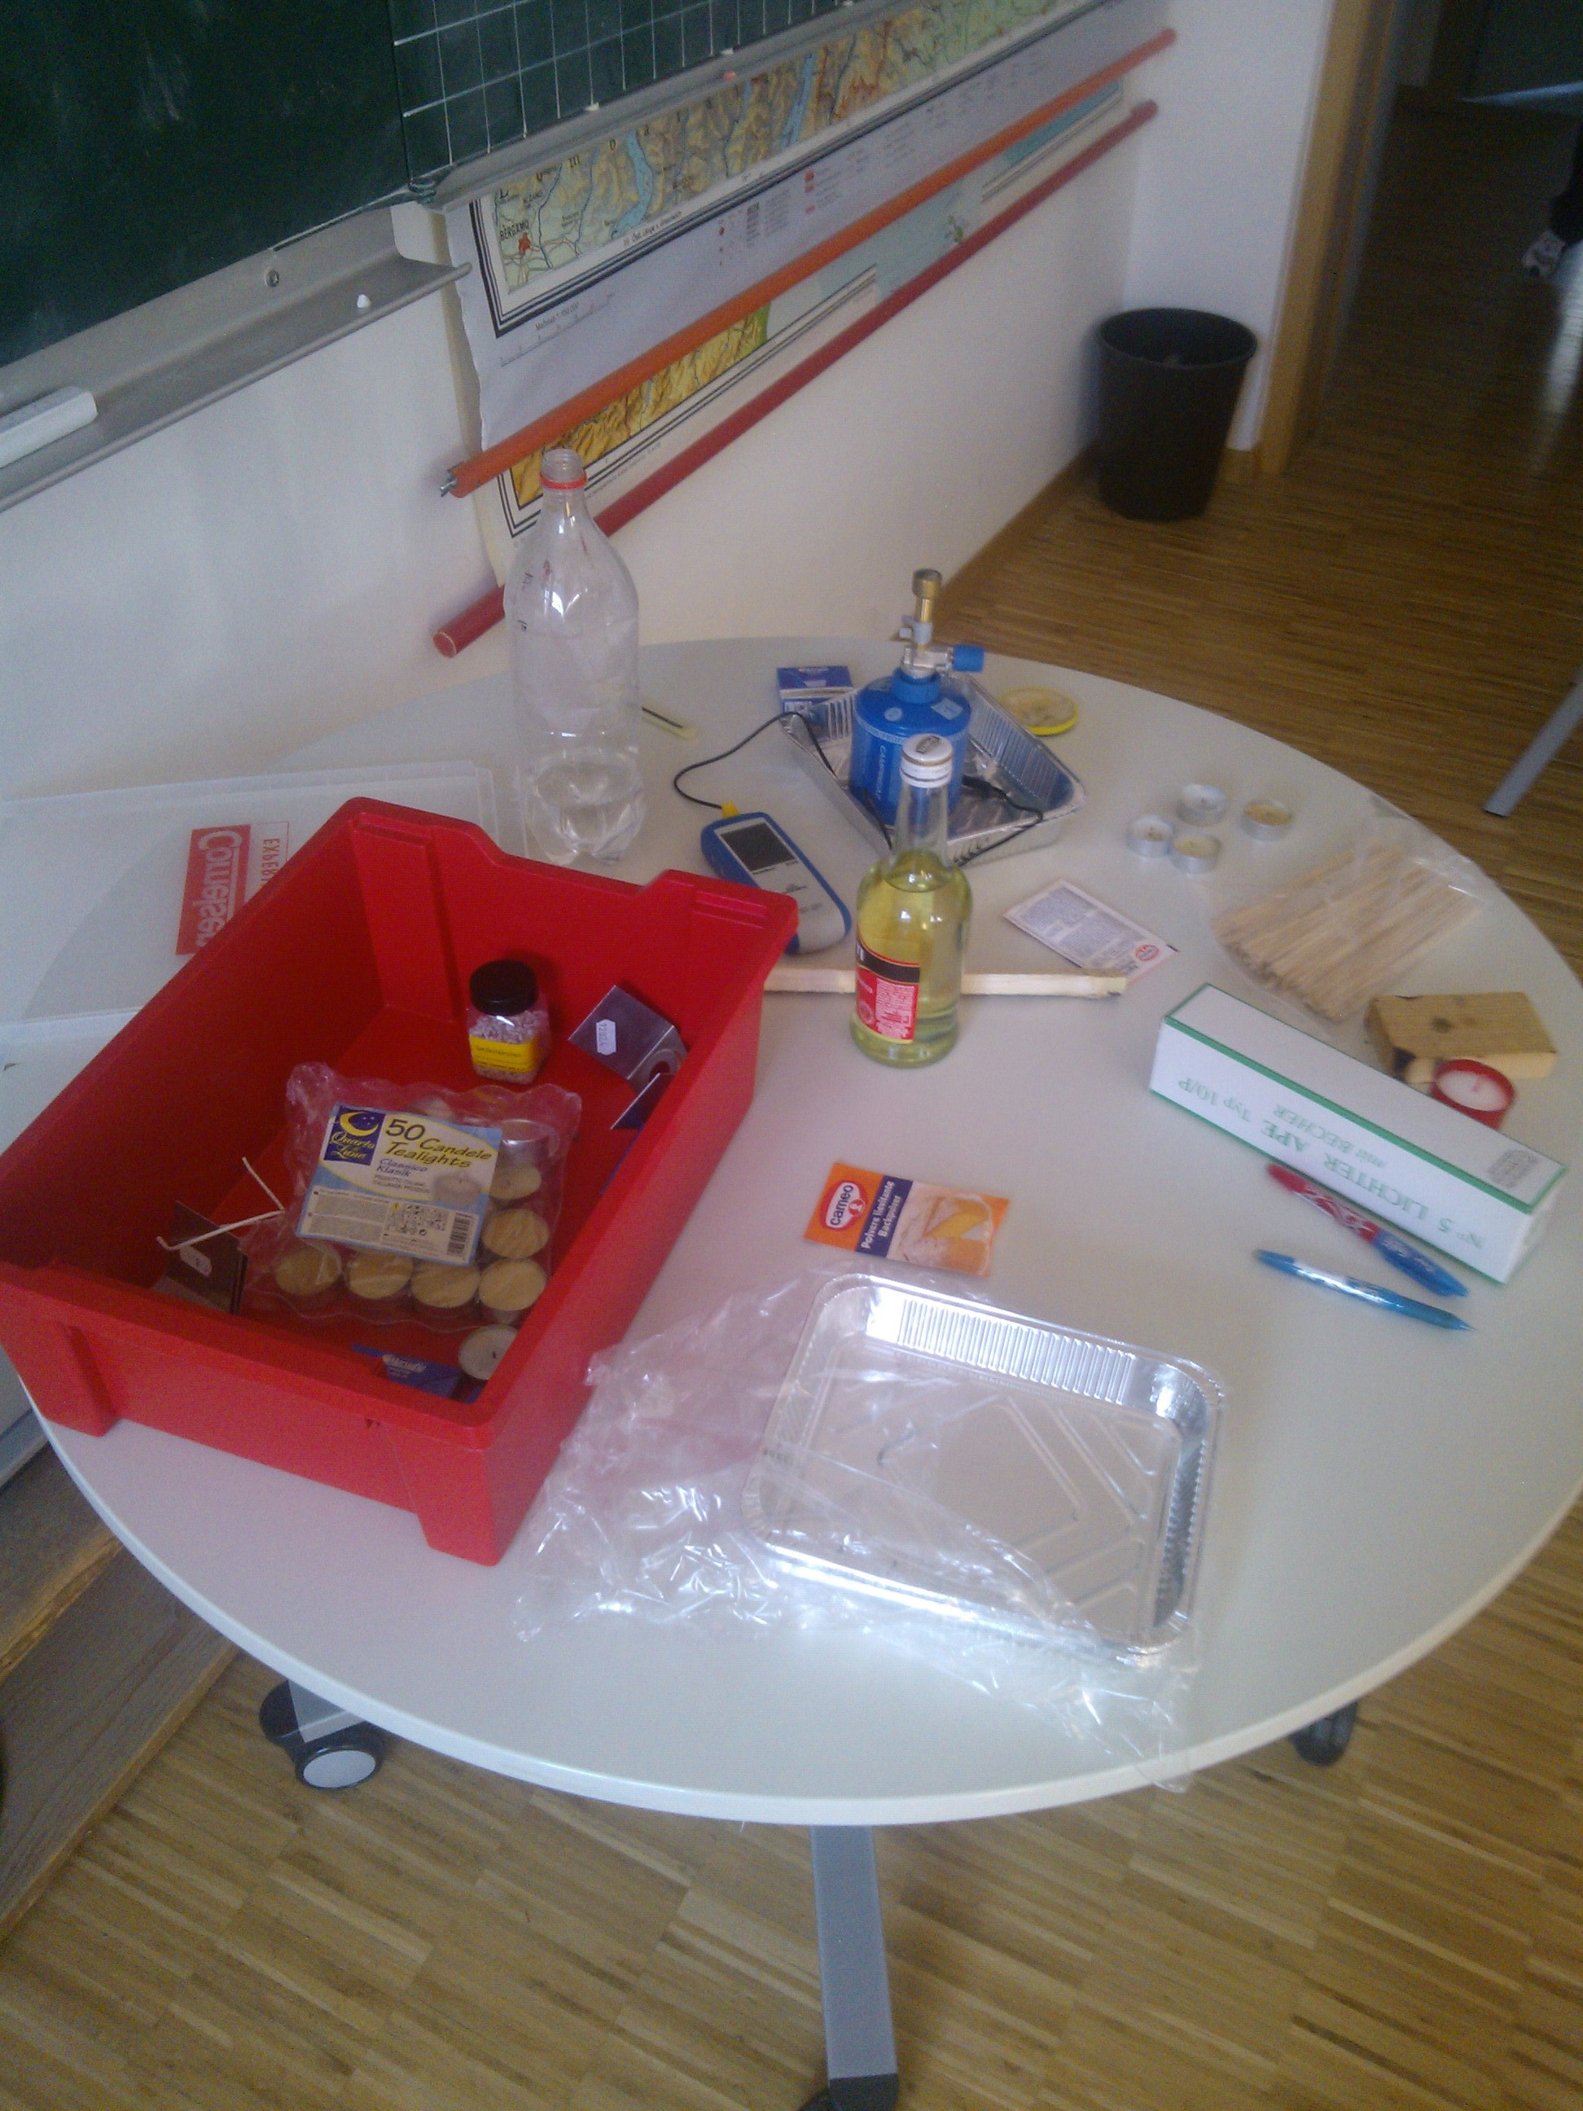

Slide 12
